Slide 1




Thứ … ngày … tháng … năm …

Slide 2
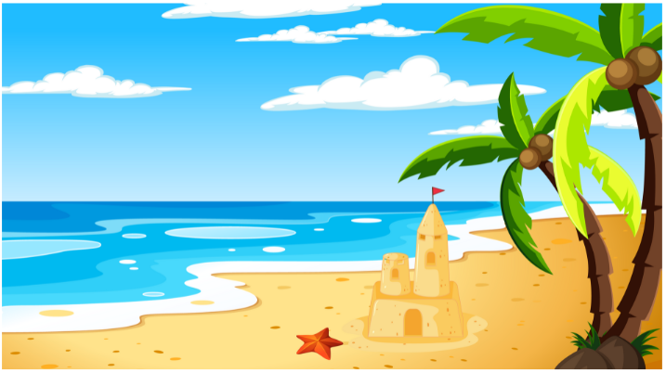
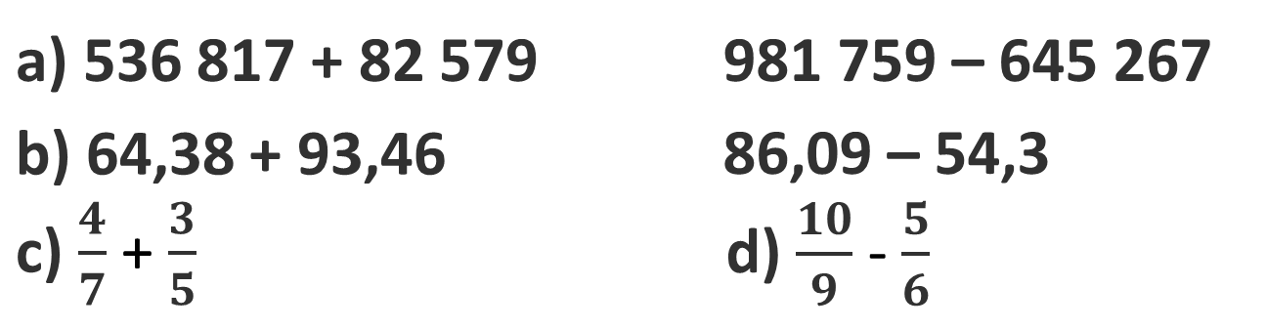
1
Tính
a) 536 817 + 82 579 | 981 759 – 645 267
b) 64,38 + 93,46 c) $\frac{4}{7}$ + $\frac{3}{5}$ | 86,09 – 54,3 d) $\frac{10}{9}$ - $\frac{5}{6}$

Slide 3
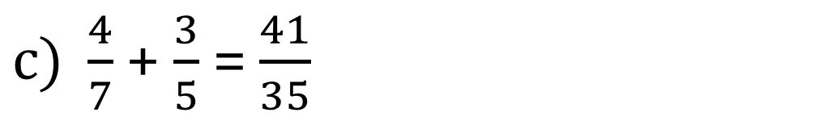
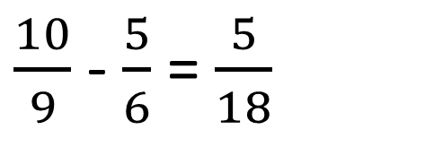
536 817
82 579
981 759
645 267
a)
-
+
619 396
336 492
64,38
93,46
86,09
54,3
b)
-
+
157,84
31,79
$c) \frac{4}{7}$ + $\frac{3}{5}$ = $\frac{41}{35}$
$\frac{10}{9}$ - $\frac{5}{6}$ =$\frac{5}{18}$

Slide 4
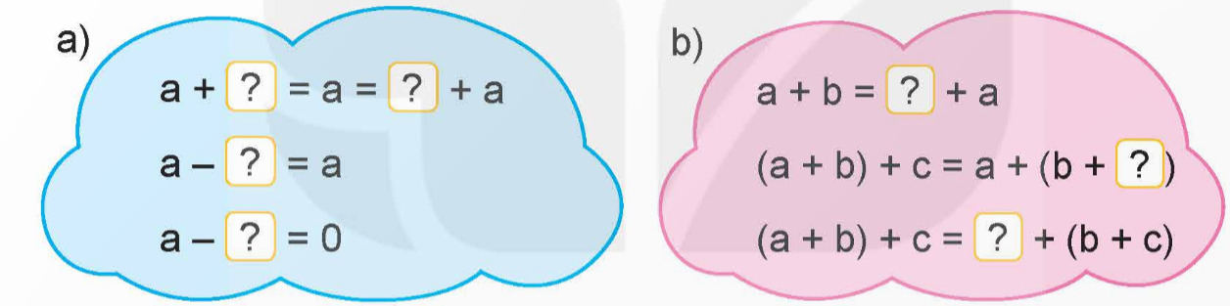
2
Tìm số hoặc chữ số thích hợp với dấu “?”.
0
0
b
0
c
a
a

Slide 5
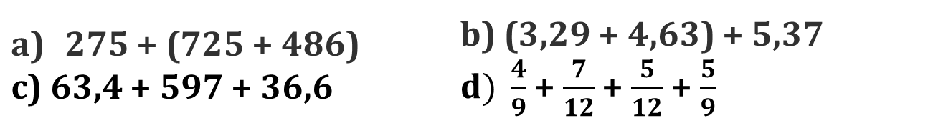
3
Tính bằng cách thuận tiện
275 + (725 + 486) c) 63,4 + 597 + 36,6 | b) (3,29 + 4,63) + 5,37 $d) \frac{4}{9}$ + $\frac{7}{12}$ + $\frac{5}{12}$ + $\frac{5}{9}$

Slide 6
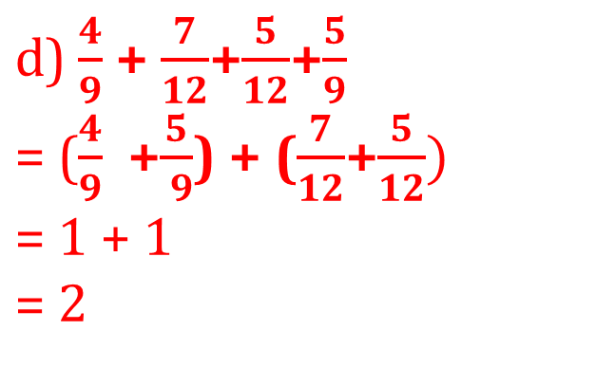
a) 275 + (725 + 486) = (275 + 725) + 486 = 1 000 + 486 = 1 486
b) (3,29 + 4,63) + 5,37 = 3,29 + (4,63 + 5,37) = 3,29 + 10 = 13,29
d) $\frac{4}{9}$ + $\frac{7}{12}$+$\frac{5}{12}$+$\frac{5}{9}$ = ($\frac{4}{9}$ +$\frac{5}{ 9}$) + ($\frac{7}{12}$+$\frac{5}{12})$ = 1 + 1 = 2
c) 63,4 + 597 + 36,6 = (63,4 + 36,6) + 597 = 100 + 597 = 697

Slide 7
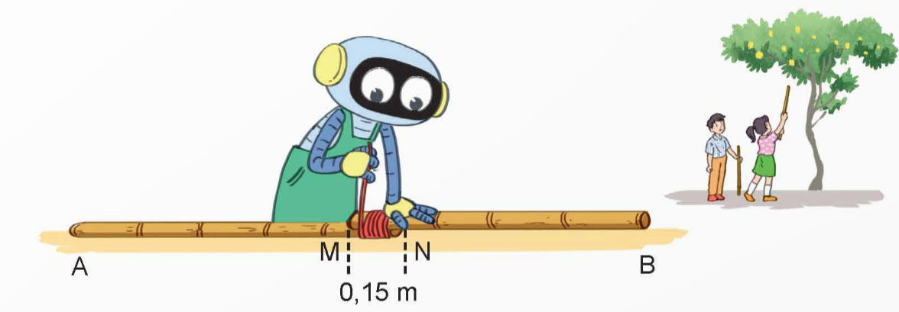
4
Rô-bốt nối hai cây gậy ngắn, mỗi cây gậy dài 0,8 m thành cây gậy dài AB. Cho biết chỗ nối là đoạn MN dài 0,15 m (như hình vẽ). Hỏi cây gậy AB dài bao nhiêu mét?

Slide 8
Bài giải:
Tổng độ dài 2 cây gậy ngắn là:
0,8 + 0,8 = 1,6 (m)
Cây gậy AB dài số mét là:
1,6 – 0,15 = 1,45 (m)
Đáp số: 1,45 m.

Slide 9



